Slide 1


A.U : 2021/2022
Département d’informatique
Licence Sciences et Techniques en Informatique
Option : Génie Logiciel
Algorithmes de detection des points d’intérêts
par Harris et SUSAN
Présenté par :
ISMAIL KARMOUT
OMAR ELJAMGHILI
YOUSSEF NOGOT
Devant le jury :
Pr. BOUDA Brahim (Encadrant)
Pr. BAATAOUI Aziz
Pr. OUCHAO Brahim

Slide 2
PLAN
1
Introduction
Les détecteurs des points d’intérêts
2
Notion de base sur le traitement d’image
4
Développement d’une interface Matlab
Définition d’une image numérique
Types d’image
5
Conclusion
Propriétés d’une image
3
Détection des points d’intérêts
Les approches de détecteur
2

Slide 3
INTRODUCTION
Physique
Le traitement d'images est une discipline de l'informatique et des mathématiques appliquées, il se base sur un ensemble des méthodes et des techniques qui sert d’étudier les images numériques et leurs transformations, dans le but d'améliorer leur qualité ou d'en extraire de l’information.
LES DOMAINES D’UTILISATIONS
Biologie
Sport

Slide 4
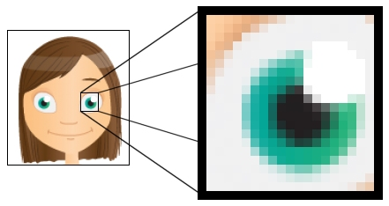
NOTION DE BASE
Figure1 : Image numérique
Notes:
Une image numérique désigne toute image qui a été acquise, traitée et sauvegardée sous une forme codée représentable par des nombres.

Slide 5
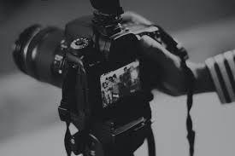
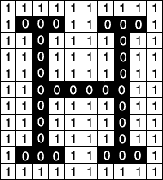
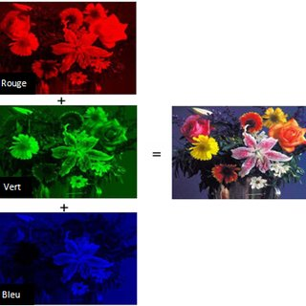
Types d’image
Figure2 : Image en niveau de gris
Figure3: Image binaire
Figure4 : Image couleur
Notes:
Dans une image en niveau de gris, chaque pixel est noir, blanc, ou à un niveau de gris entre les deux,
Un pixel est codé sur 8 bit , Nous avons alors 256 possibilités
Une image binaire est une image pour laquelle chaque pixel ne peut avoir pour valeur que 0 (noire), ou 1 (blanc).
Une image couleur est décrite par trois matrices. Chaque matrice correspond à une image pour représenter le rouge, vert et bleu. Chacune de c'est trois images s'appelle canal.

Slide 6
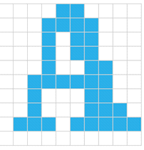
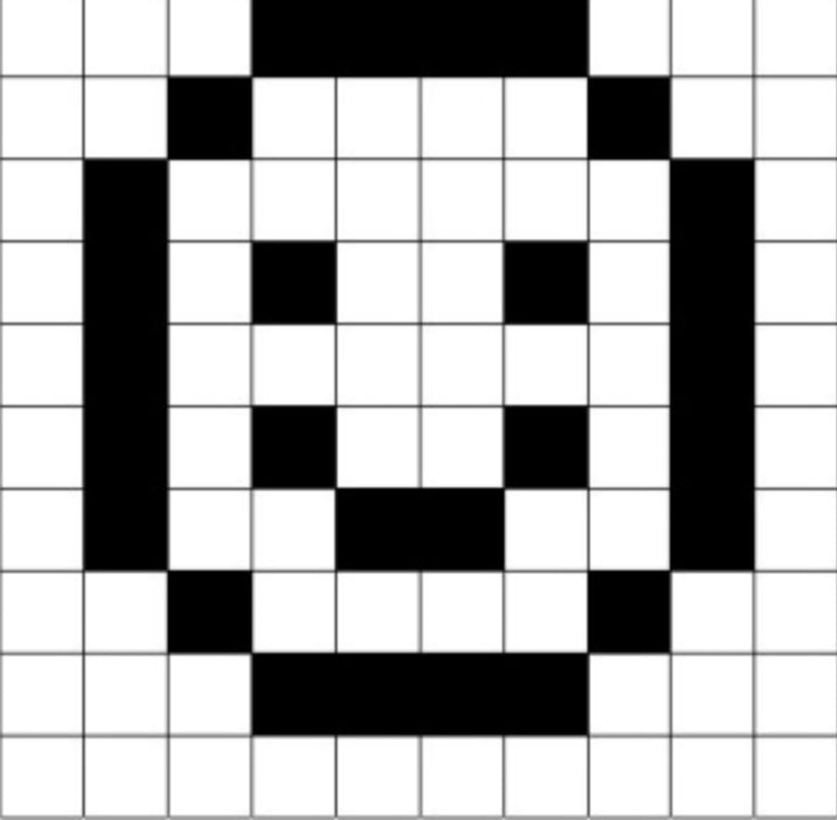
Propriétés d’une image
10 Pixels
5 Pouces
10 Pixels
5 Pouces
Figure5: Dimension
Figure6: Résolution
Notes:
La dimension est caractérisée par le nombre total des pixels dans l’image .
La résolution c’est le nombre de pixels par unité de longueur ,Elle s’exprime en ppp (pixel par pouce)

Slide 7
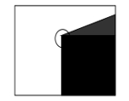
Détection de points d’intérêts
La détection de points d'intérêts est une opération majeure lors d’un processus de traitement d’image. En effet, cette étape est primordiale lorsque l’on veut faire de la vision par ordinateur
Figure7: Point intérêt (coin)

Slide 8
Approches à base de modèles
Les différentes approches
de détection
Approches intensité
Approches contours
Notes:
Et la dernier approche d’intensité cette approche qui utilisé par les différentes détecteur qu’on va mentioner

Slide 9

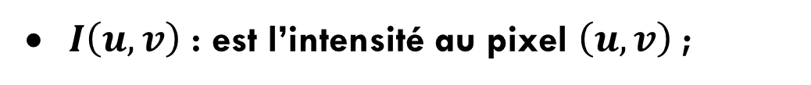
Détecteur Moravec
Le détecteur de Moravec permet de déterminer les changements d’intensité autour d’un pixel donné,
Plus précisément. On considère la fonction
$$E\left(x,y\right)=\sum_{u,v}{w\left(u,v\right)\left| I\left(x+u , y+u\right)−I\left(u,v\right) \right|}²$$
Où :
$w$: la fenêtre voisinage considérée ;
$I\left(u,v\right)$ : est l’intensité au pixel $\left(u,v\right)$;
$E\left(x,y\right)$: représente la moyenne du changement d’intensité.
9

Slide 10
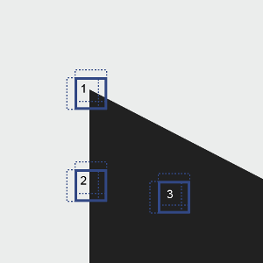
Les différentes situations considérées par le détecteur de Moravec :
La zone contient un coin
La zone contient un contour
La zone ne contient ni contour ni coin,
Figure8: différentes situations considérées par Moravec

Slide 11
Détecteur de Harris
Le détecteur de HARRIS [Harris, 1988] est un opérateur de détection de coins plus utilisé dans les algorithmes de vision par ordinateur, il intervient pour améliorer le détecteur proposé par Moravec.

Slide 12
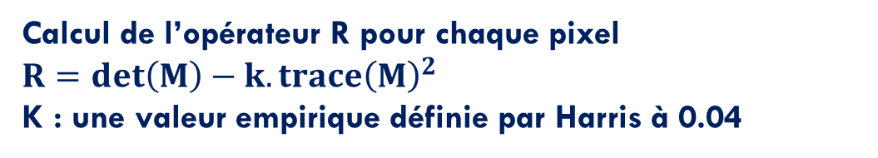
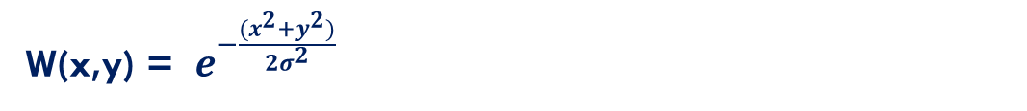
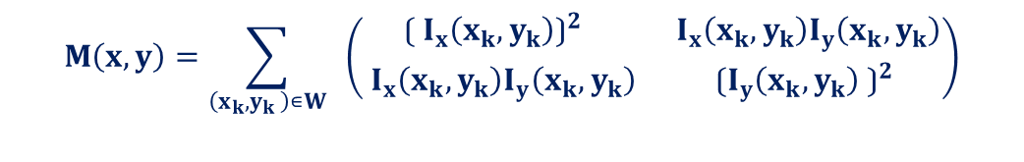
Les étapes de l’algorithme Harris
W(x,y) = $e^{−\frac{(x^{2}+y^{2})}{2σ^{2}}}$
fenêtre gaussienne
Calcul les dérivées premières
Calcul des matrices d’autocorrélation
$$M\left(x,y\right)=\sum_{\left(x_{k}, y_{k }\right)∊W}{ }\left(\begin{matrix}⟮{ I}_{x}\left(x_{k}, y_{k}\right)⟯^{2} & { I}_{x}\left(x_{k}, y_{k}\right)I_{y}\left(x_{k}, y_{k}\right) \\ { I}_{x}\left(x_{k}, y_{k}\right)I_{y}\left(x_{k}, y_{k}\right) & ⟮I_{y}\left(x_{k}, y_{k}\right) ⟯^{2}\end{matrix}\right)$$
Calcul de l’opérateur R pour chaque pixel
$R=det\left(M\right)−k.{trace\left(M\right)}^{2}$
K : une valeur empirique définie par Harris à 0.04
Calcul de la réponse
Extraction des points d’intérêt
Seuillage de R
On choisit une seille S
On sélection toutes les pixels qu’ils y en a R>S
Suppression des non-maxima
Sélection des points d’intérêt
Notes:
Fenetre cerré remplacer par la fenetre gaussiene
La valeur de R est positive au voisinage d’un coin , Négative au voisinage d’un conteur , et faible dans une région d’intensité constante

Slide 13
Détecteur SUSAN
Cette approche, introduite par Smith et Brady [Smith, 1997], a conduit au détecteur SUSAN (Smallest Univalue Segment Assimilating Nucleus).
À la différence de toutes les détecteurs déjà proposées, cette approche n’utilise pas les dérivées des intensités de l’image.
Ce détecteur permet de détecter les coins et aussi les contours.

Slide 14
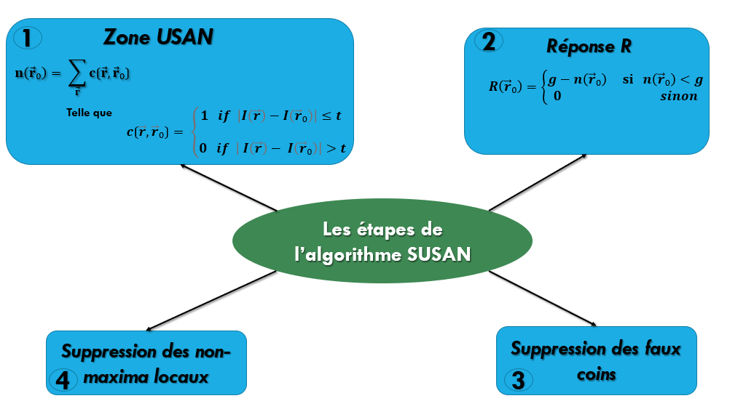
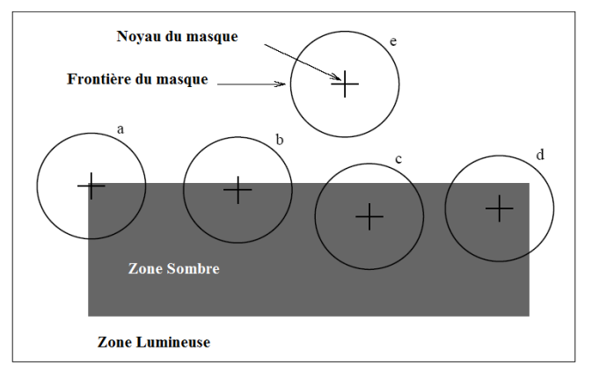
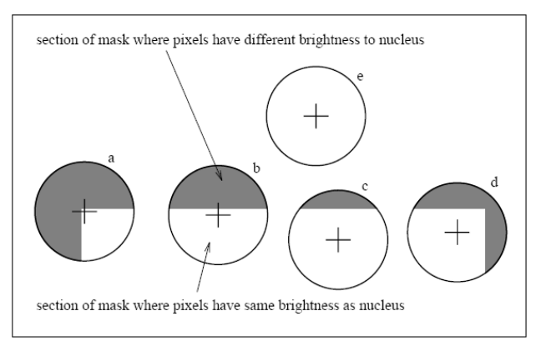
Notes:
La zone USAN de chaque pixel est exprimée par le nombre de pixels qui lui sont semblables à une erreur t près :
$\vec{r}₀$est la position du noyau dans l’image,
$\vec{r}$ est la position de n’importe quel autre pixel à l’intérieur du masque,
t est le seuil de variation de luminance,
$c$ est le résultat de la comparaison, Cette comparaison est faite pour chaque pixel à l’intérieur du masque.
Image a gauche :: Quatre masques circulaires à différents endroits sur une image simple.
Image a droite ::: Quatre masques circulaires avec coloration de la zone de similarité. Les zones USAN sont représentées par les parties blanches des masques
$n$ est comparé avec le seuil géométrique $g$ , il vaut$(nₘₐₓ$ / 2) sachant que $nₘₐₓ$ est la valeur maximale que peut prendre n.
Pour une valeur plus grande de g, le détecteur devient un détecteur de contours.
Les faux coin Ce sont des points où la valeur de R est positive, mais qui ne sont pas réellement de vrais coins.
Pour les éliminer, On calculent le barycentre de la zone USAN et ne retiennent que les points où le barycentre est éloigné du noyau.

Slide 15
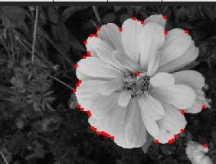
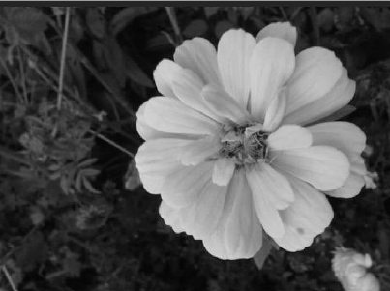
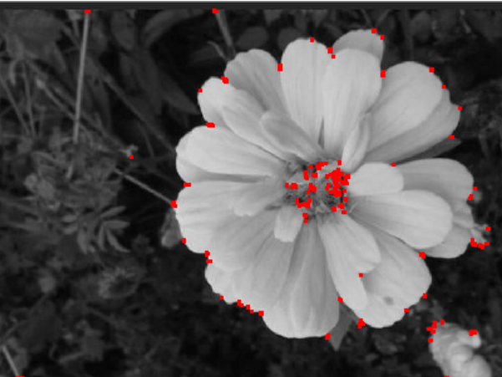
Image en niveau de gris
HARRIS
SUSAN

Slide 16
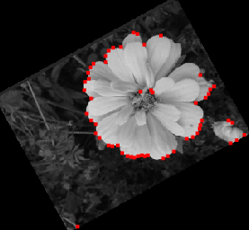
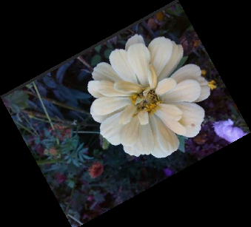
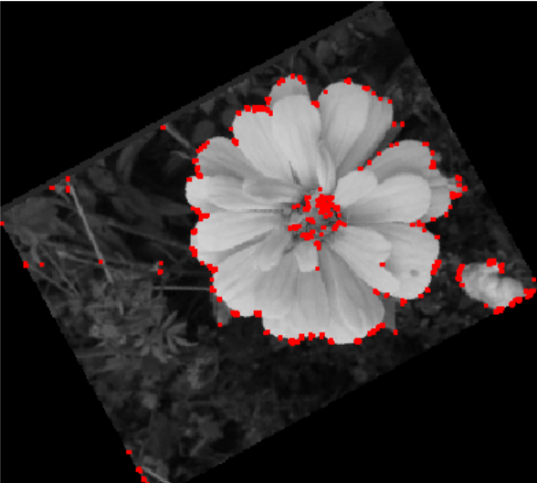
Image transformée
HARRIS
SUSAN

Slide 17
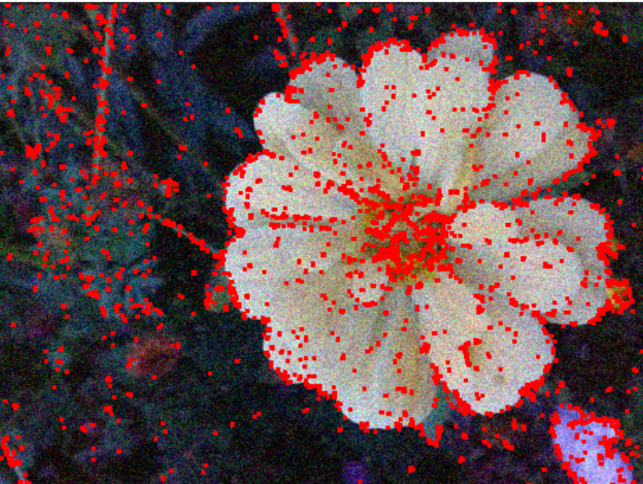
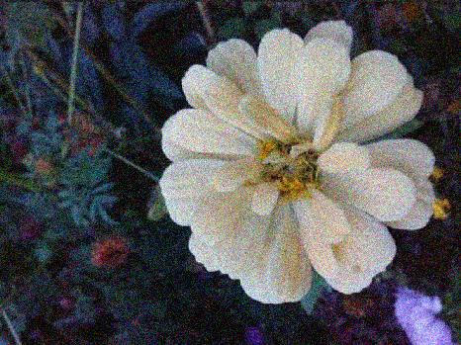
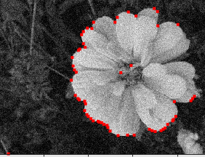
Image bruitée
HARRIS
SUSAN

Slide 18
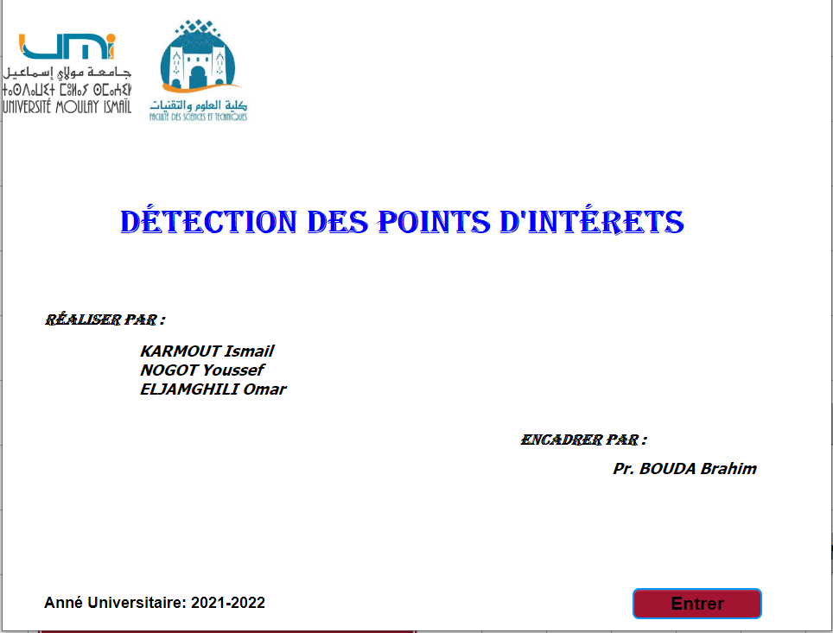
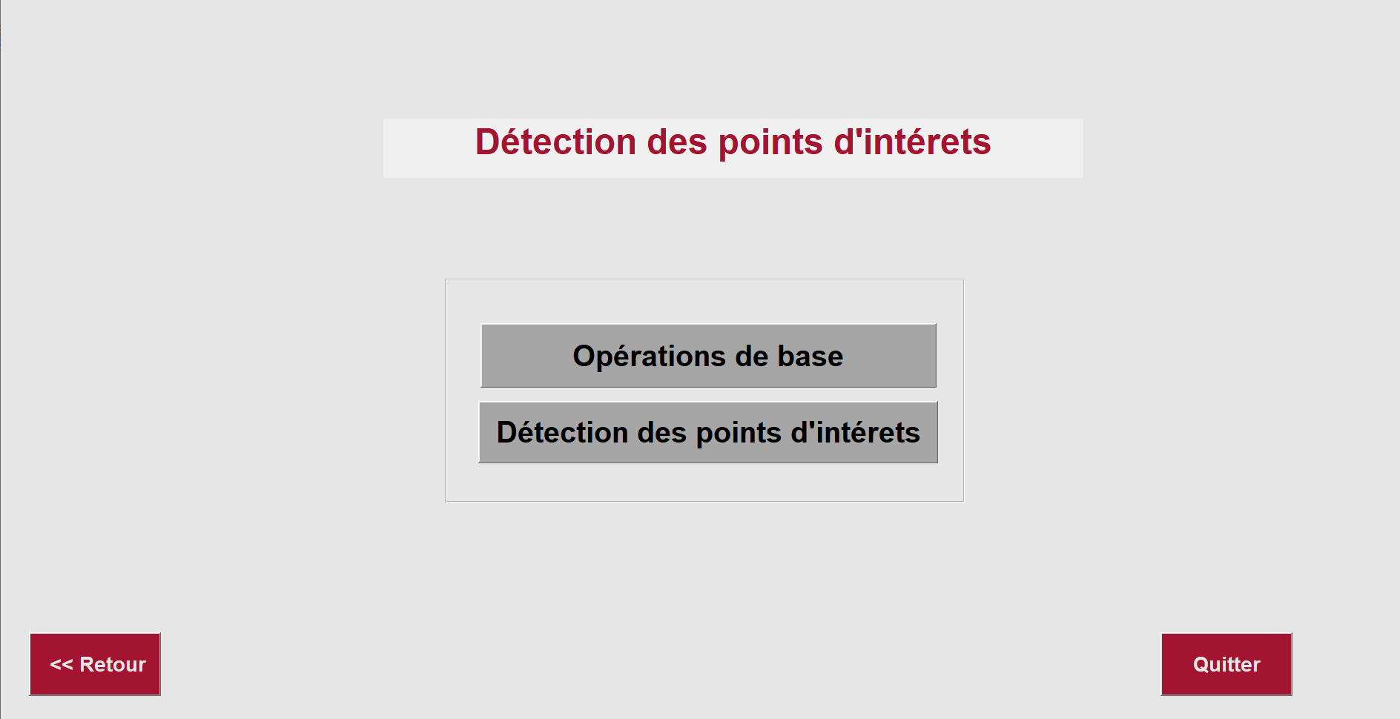
Développement d’une interface Matlab
Figure9: Page d’accueil
Figure10: Page principale

Slide 19
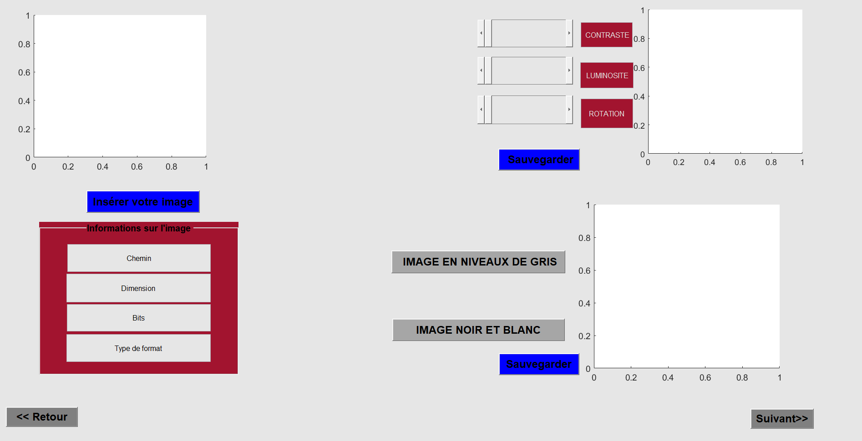
Figure11: Opérations de base

Slide 20
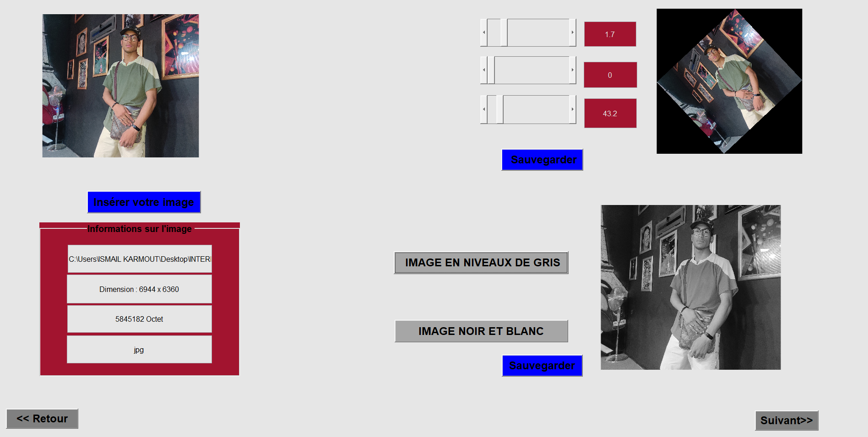
Figure 12 : Contraste, rotation, et mise en niveau de gris de l’image

Slide 21
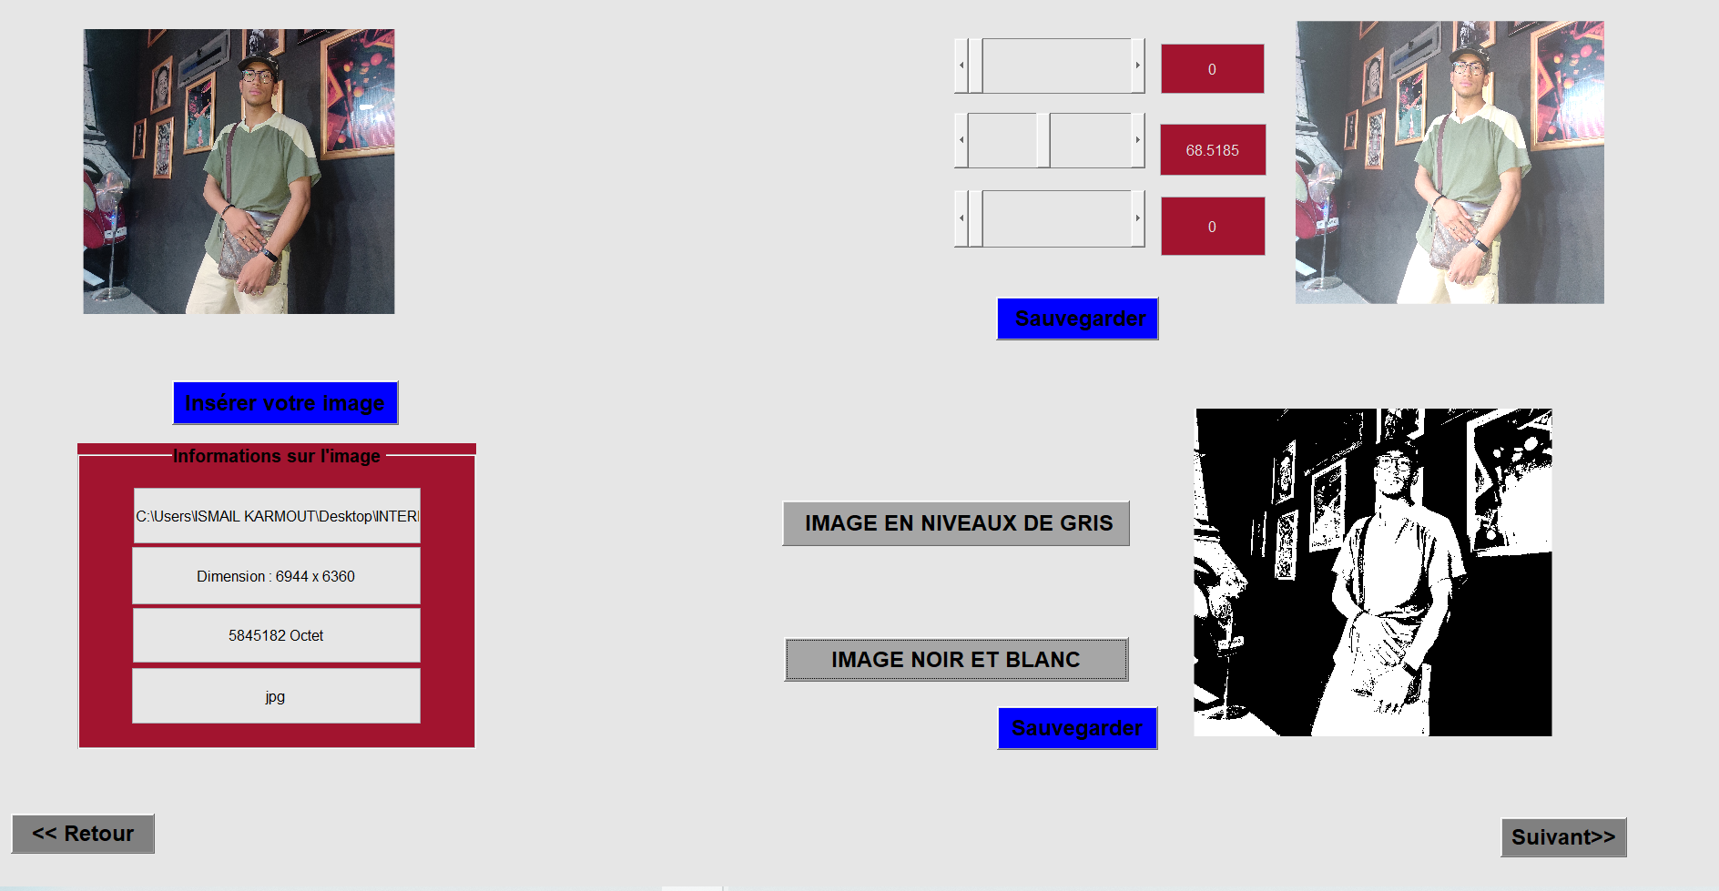
Figure 13 : Luminosité et binarisation de l’image

Slide 22
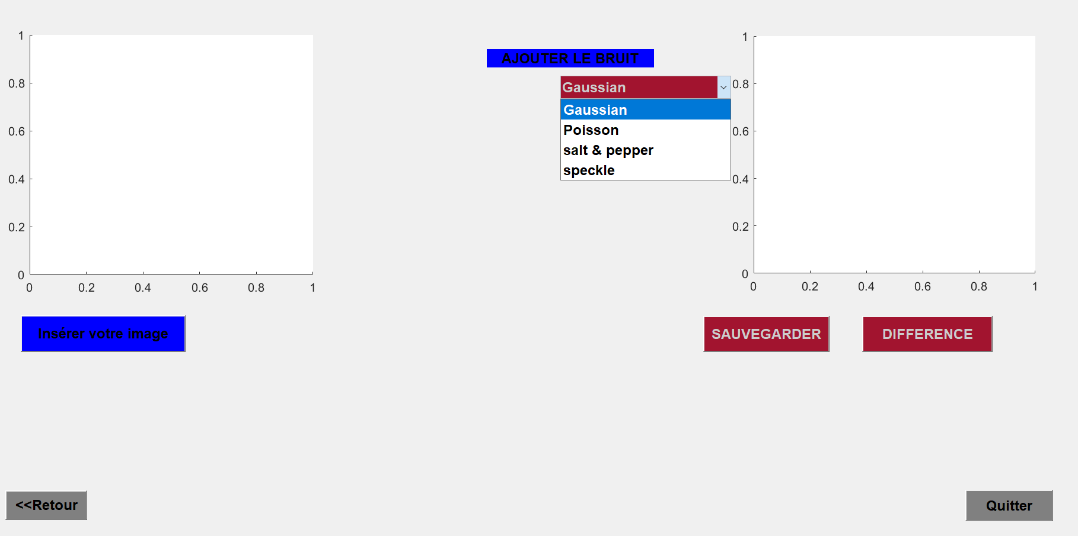
Figure 14: Opérations de base (Bruit)

Slide 23
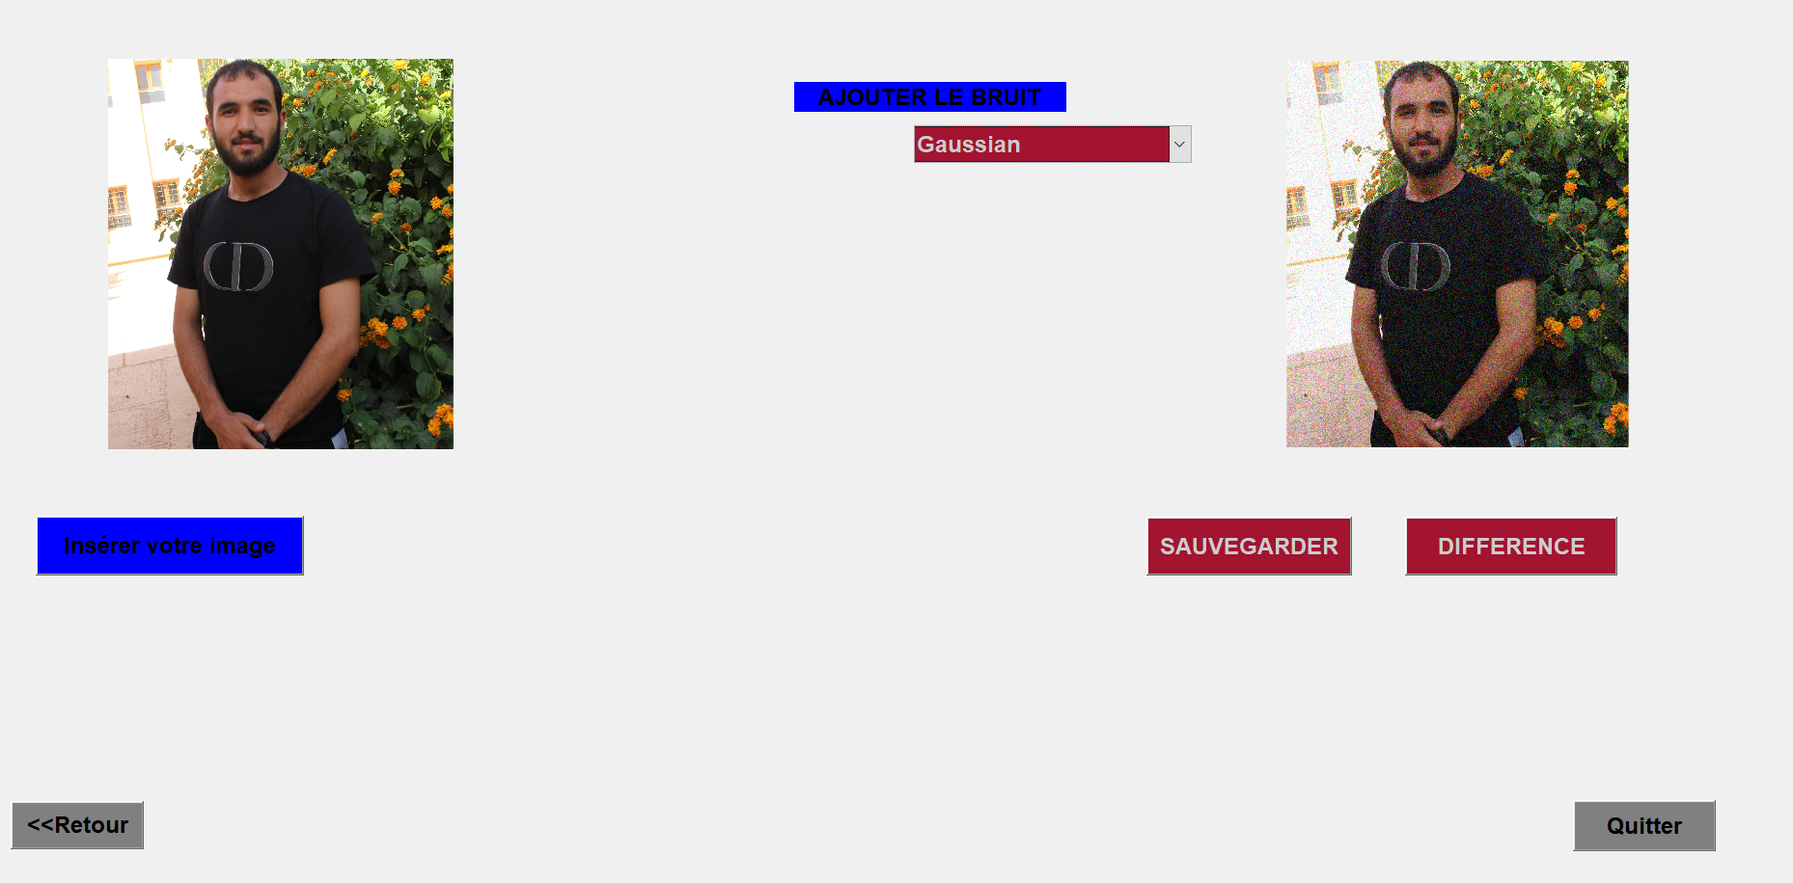
Figure 15 : Application du bruit Gaussian

Slide 24
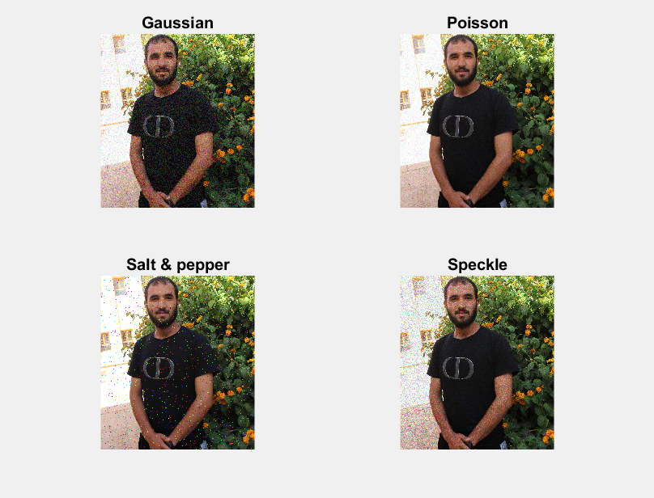
Figure 16 : Comparaison entre différents bruits

Slide 25
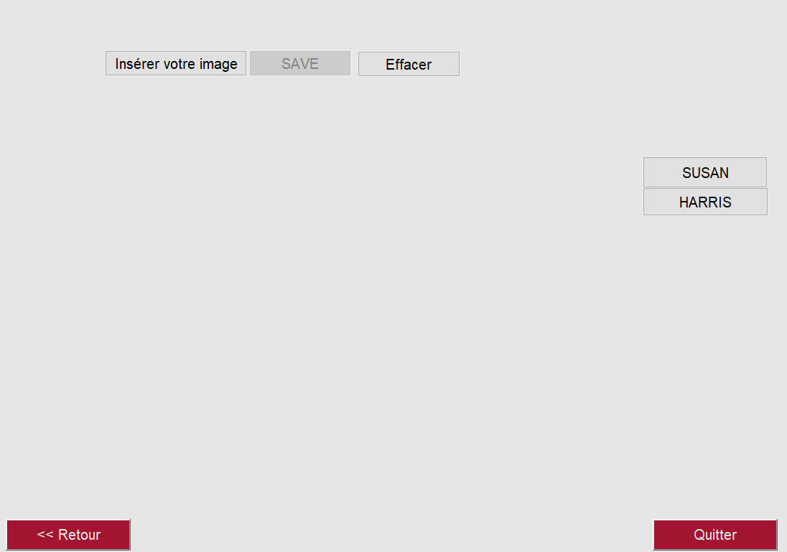
Figure 17 : Fenêtre de détection des coins

Slide 26
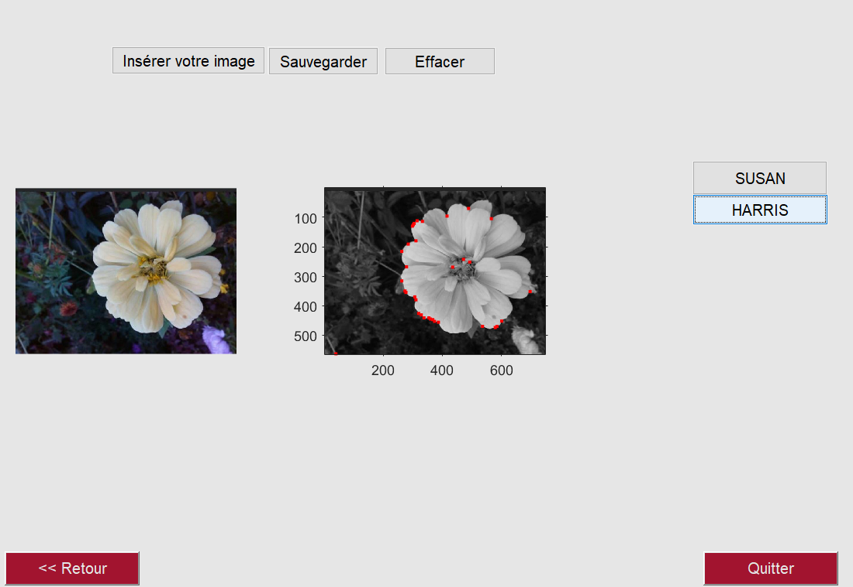
Figure 18 : Détection des points d’intérêts par Harris

Slide 27
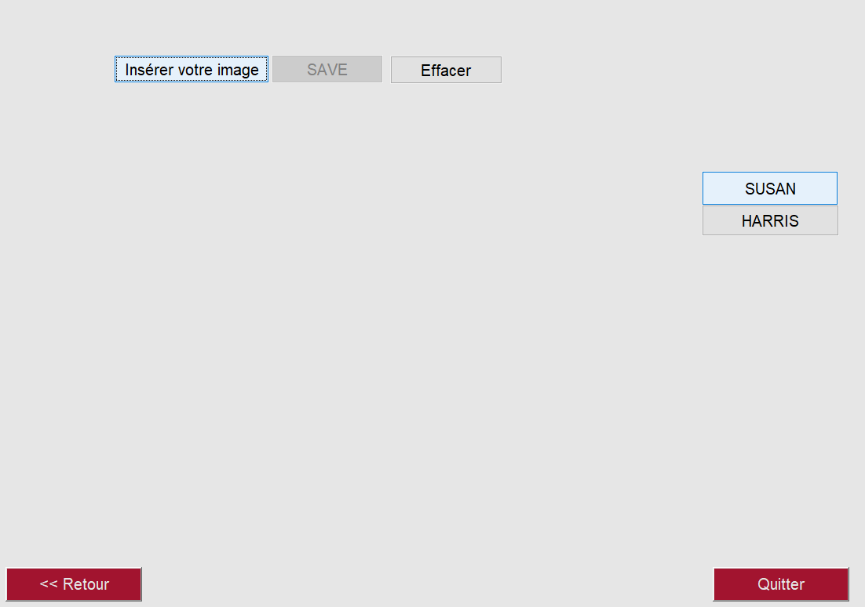

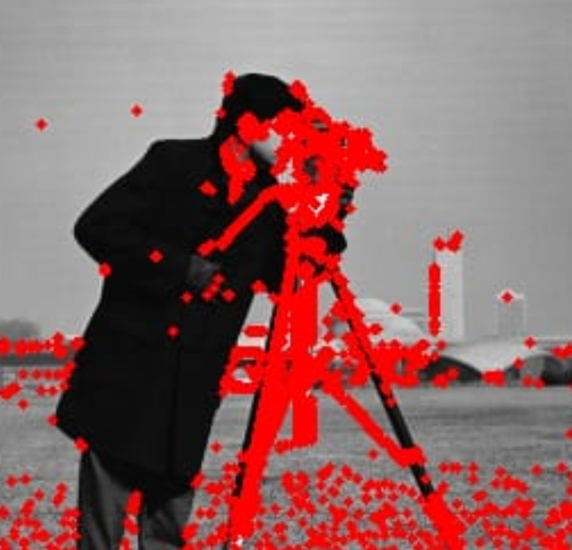
Figure 19: Détection des points d’intérêts par SUSAN

Slide 28
Conclusion
Les détecteurs basés sur la dérivation (Moravec et Harris) sont moins robustes aux bruits car ils l’accentuent aux hautes fréquences dans l’image.
le détecteur de SUSAN est plus robustes aux bruits. Car il mesure le nombre de pixels ayant une intensité voisine de celle du pixel central.

Slide 29
Merci pour votre attention

